Slide 1
산학연협력기술지주회사의 운영모델 변화 분석
Analysis of Changes in Business Model of Industry-Academia-Research Technology Holding Companies
송종빈 (Jongbeen Song)
고려대학교 과학기술학협동과정 석사과정
1041489@gmail.com
Term Project Presentation: 26-1 Business Modeling Analysis; MOT716
BM-Final-2025020399-JongbeenSong
2026. 06. 10.

Slide 2
연구 배경
BM-Final-2025020399-JongbeenSong
산학연협력기술지주회사의 현재
산학연협력기술지주회사는 2024년 기준 84개사로 양적 성장을 이루었음
그러나, 이러한 제도의 확산이 실제 자립적 사업화 역량의 강화로 직결되었는지는 검토가 필요
한국 기술지주회사는 사업화 조직으로 설계되었음에도 불구하고, 초기 ‘죽음의 계곡‘을 버티기 위한 현금흐름 창출을 목적으로 정부사업에 크게 의존함
최근 5년간의 흐름을 보면, 동일한 정책 환경 속에서도 일부 선도 기관을 중심으로 투자·회수 기능이 확대되는 조짐이 보임
이는 기술지주회사들이 단순 ‘정책사업 수행조직’에 머무는 그룹과 ‘투자 강화형 조직‘으로 이동하는 그룹으로 분화됨을 시사함
Analysis of Changes in Business Model of Industry-Academia-Research Technology Holding Companies

Slide 3
연구 배경
BM-Final-2025020399-JongbeenSong
하이브리드 조직과 경로의존성
공공성과 시장성을 동시에 달성해야 하는 하이브리드 조직의 특성상, 초기 정책사업 의존은 필연적 경로 의존성을 형성함
기존 개별 사례 중심 연구를 넘어, 전국 단위 5개년 종단 데이터를 기반으로 생태계 전체의 ‘진화적 이행 경로’와 ‘그룹별 분화 양상‘을 규명함
Analysis of Changes in Business Model of Industry-Academia-Research Technology Holding Companies

Slide 4
선행연구 검토
BM-Final-2025020399-JongbeenSong
대학의 ‘제3의 임무’ 대두
전통적 교육·연구를 넘어 사회·경제적 가치 창출이 강조됨 (Marjanovic et al., 2026)
공공연구 성과 활용을 위해 기술이전전담조직(TTO), 기술지주회사 등 중개조직 제도화 추진
기존 선형적 성과 모델의 한계와 재지향
특허 중심의 선형 모델은 대학 본연의 사회적 책무를 저해하고 단기 수익에 매몰될 우려 존재 (Hayter, 2016)
단순 경제적 상업화를 넘어 사회적 문제 해결로의 임무 재지향(Mission-reorientation) 필요 (Menter, 2024)
Analysis of Changes in Business Model of Industry-Academia-Research Technology Holding Companies

Slide 5
선행연구 검토
BM-Final-2025020399-JongbeenSong
하이브리드 조직으로서의 진화(Divergence)
해외 기술지주회사는 기술이전과 초기 투자를 동시 수행하는 하이브리드 조직으로, 제한된 역량 내에서 다양한 경로로 진화함 (Lindelöf and Hellberg)
국내 정책 환경과 자원 조건에 따른 국내 고유 운영 모델의 다원화 가능성 시사
국내 기술지주회사의 차별적 역할
일반 행정지원 조직(산학협력단 등)과 달리, 직접 사업화 및 투자 회수(Exit)를 수행하는 ‘전문조직’으로 기능
Analysis of Changes in Business Model of Industry-Academia-Research Technology Holding Companies

Slide 6
선행연구 검토
BM-Final-2025020399-JongbeenSong
독자적 사업모델의 필요성
순수지주회사 모델을 넘어 인큐베이팅, 경영자문, 펀드 운용 등을 수행하는 사업지주회사로의 진화 필요성 제기 (이현근·장재혁·한관희, 2016)
기존 선행연구의 한계
특정 시점의 규제 분석이나 일부 기관 대상의 정성적 사례연구에 편중됨
전국 단위 기술지주회사의 실제 수익구조 변화 및 정책 의존성 탈피 과정에 대한 종단적 실증분석 부족
Analysis of Changes in Business Model of Industry-Academia-Research Technology Holding Companies

Slide 7
선행연구 검토
BM-Final-2025020399-JongbeenSong
전형적인 ‘하이브리드 조직’의 속성
공적 임무(공공성 논리/정책 수행)와 시장 지향적 역할(시장성 논리/자립적 사업성)의 동시 추구
조직 내 제도논리의 충돌과 조정
단일 제도의 이식이 아닌, 상충하는 제도논리를 해석·조정(Interpretation)해 나가는 축적의 과정임 (Donegan and Feldman, 2020)
국내 생태계의 주요 쟁점
초기 생존을 위한 ‘정책사업 논리(안정적 현금흐름)’ vs 자립을 위한 ‘사업화·투자 논리(고위험 수익 극대화)’의 경합
정부 재정 지원이 단순한 ‘의존성 트랩’인지, 장기 역량 내재화를 위한 ‘자원 축적의 마중물’인지 실증 검증 필요
Analysis of Changes in Business Model of Industry-Academia-Research Technology Holding Companies

Slide 8

데이터 확보
BM-Final-2025020399-JongbeenSong
데이터 확보 과정
고려대학교 기술지주주식회사 투자관리 2본부 손희영 본부장을 통해
한국기술지주회사협회(KATH)의 아래 자료를 활용하였음
(공개데이터) 2020년~2024년 조사보고서
(추가 요청자료) 2020년~2024년 각 기관의 패널데이터
대학/기관/기업의 일반적인 특성
조직 및 규모 데이터
사업화 성과 데이터
자원동원 역량 데이터
수익구조 데이터
Analysis of Changes in Business Model of Industry-Academia-Research Technology Holding Companies

Slide 9
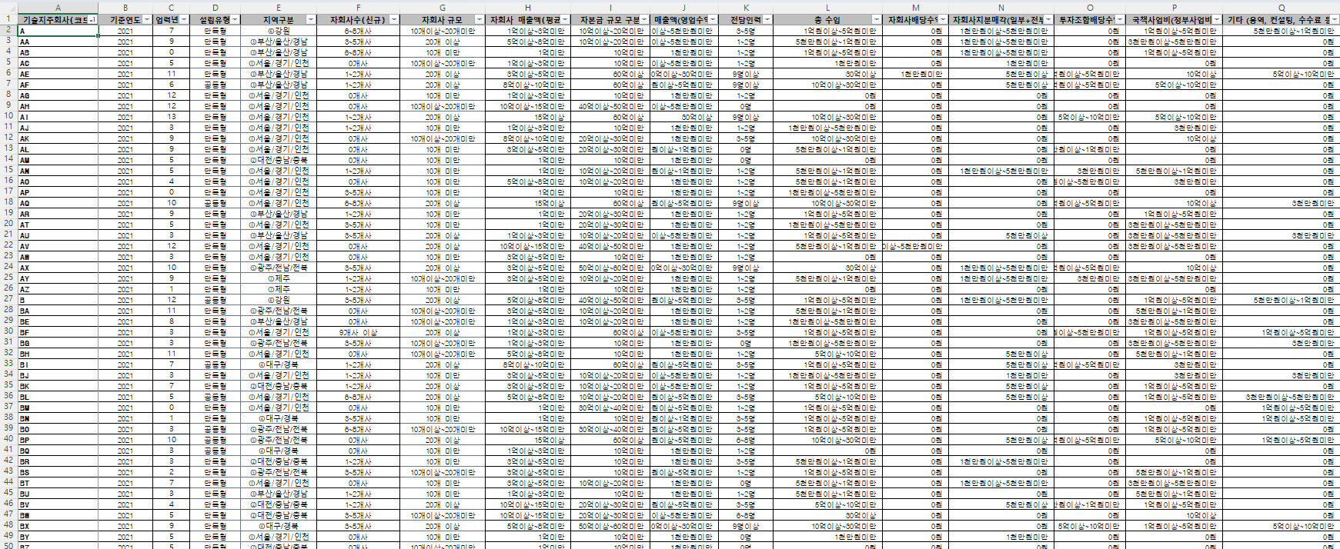

데이터 훑어보기
BM-Final-2025020399-JongbeenSong
Analysis of Changes in Business Model of Industry-Academia-Research Technology Holding Companies

Slide 10
가설 설정
BM-Final-2025020399-JongbeenSong
RQ1. 2020~2024년 동안 산학연 협력 기술지주회사 생태계에서 정책사업 수익과 사업화-투자수익의 결합 구조는 어떻게 변화하였는가?
국책사업비 수익을 보유한 회사의 비중은 연도별로 어떻게 변화하였는가?
자회사배당, 지분매각, 투자조합 배당 등 사업화·투자수익을 동시에 보유한 이중형 조직의 비중은 증가하고 있는가?
정책형, 사업형, 이중형, 무수익형 간 전환은 어떠한 방향으로 나타나는가?
Analysis of Changes in Business Model of Industry-Academia-Research Technology Holding Companies

Slide 11
가설 설정
BM-Final-2025020399-JongbeenSong
RQ2. 업력, 설립유형, 지역에 따라 정책형, 사업형, 이중형 수익구조의 분화가 어떻게 나타나는가?
업력이 높은 기술지주회사일수록 정책형에서 이중형 또는 사업형으로 이동하는가?
공동형 기술지주회사는 단독형보다 이중형 수익구조를 가질 가능성이 높은가?
수도권과 비수도권, 권역별 기술지주회사 간에 정책의존도와 사업화수익 발생 가능성에 차이가 있는가?
지역 차이는 자본금, 전담인력, 자회사 규모의 차이를 통해 설명되는가?
Analysis of Changes in Business Model of Industry-Academia-Research Technology Holding Companies

Slide 12
가설 설정
BM-Final-2025020399-JongbeenSong
RQ3. 정책사업 수익은 기술지주회사의 인력, 자회사 포트폴리오 및 후속 사업화 투자수익의 형성에 어떠한 관련성을 가지는가?
국책사업비 수익이 존재하는 회사는 다음해 전담인력이 증가하는가?
국책사업비 수익이 존재하는 회사는 다음해 신규 자회사 설립 수가 증가하는가?
국책사업비 수익은 다음해 또는 2년 후 사업화·투자수익 발생 가능성을 높이는가?
이러한 관계는 초기 조직과 성숙 조직에서 다르게 나타나는가?
Analysis of Changes in Business Model of Industry-Academia-Research Technology Holding Companies

Slide 13
가설 설정
BM-Final-2025020399-JongbeenSong
RQ3. 정책사업 수익은 기술지주회사의 인력, 자회사 포트폴리오 및 후속 사업화 투자수익의 형성에 어떠한 관련성을 가지는가?
국책사업비 수익이 존재하는 회사는 다음해 전담인력이 증가하는가?
국책사업비 수익이 존재하는 회사는 다음해 신규 자회사 설립 수가 증가하는가?
국책사업비 수익은 다음해 또는 2년 후 사업화·투자수익 발생 가능성을 높이는가?
이러한 관계는 초기 조직과 성숙 조직에서 다르게 나타나는가?
Analysis of Changes in Business Model of Industry-Academia-Research Technology Holding Companies

Slide 14
데이터 분석
BM-Final-2025020399-JongbeenSong
국책사업비 수익을 보유한 회사의 비중은 연도별로 어떻게 변화하였는가?
Analysis of Changes in Business Model of Industry-Academia-Research Technology Holding Companies

Slide 15
데이터 분석
BM-Final-2025020399-JongbeenSong
자회사배당, 지분매각, 투자조합 배당 등 사업화·투자수익을 동시에 보유한 이중형 조직의 비중은 증가하고 있는가?
Analysis of Changes in Business Model of Industry-Academia-Research Technology Holding Companies

Slide 16
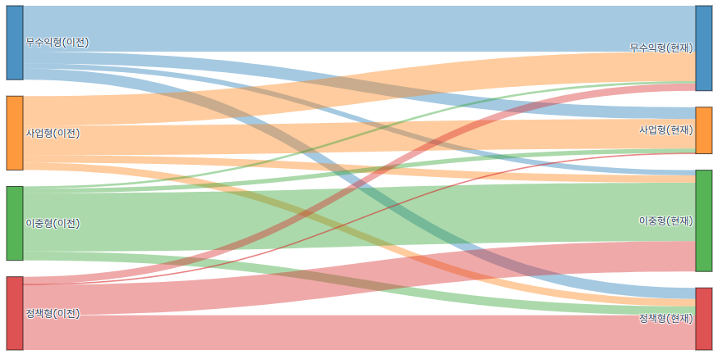
데이터 분석
BM-Final-2025020399-JongbeenSong
정책형, 사업형, 이중형, 무수익형 간 전환은 어떠한 방향으로 나타나는가?
Analysis of Changes in Business Model of Industry-Academia-Research Technology Holding Companies

Slide 17
데이터 분석
BM-Final-2025020399-JongbeenSong
업력이 높은 기술지주회사일수록 정책형에서 이중형 또는 사업형으로 이동하는가?
Analysis of Changes in Business Model of Industry-Academia-Research Technology Holding Companies

Slide 18
데이터 분석
BM-Final-2025020399-JongbeenSong
공동형 기술지주회사는 단독형보다 이중형 수익구조를 가질 가능성이 높은가?
Analysis of Changes in Business Model of Industry-Academia-Research Technology Holding Companies

Slide 19
데이터 분석
BM-Final-2025020399-JongbeenSong
수도권과 비수도권, 권역별 기술지주회사 간에 정책의존도와 사업화수익 발생 가능성에 차이가 있는가?
Analysis of Changes in Business Model of Industry-Academia-Research Technology Holding Companies

Slide 20
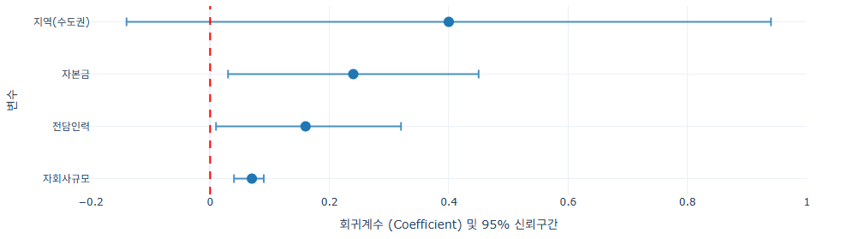
데이터 분석
BM-Final-2025020399-JongbeenSong
수도권과 비수도권, 권역별 기술지주회사 간에 정책의존도와 사업화수익 발생 가능성에 차이가 있는가?
Analysis of Changes in Business Model of Industry-Academia-Research Technology Holding Companies

Slide 21
데이터 분석
BM-Final-2025020399-JongbeenSong
비수도권 기술지주회사는 수도권보다 (미세하지만) 정부 정책 지원금에 더 의존하고 있고, 자체적인 사업화 창출 능력도 상대적으로 떨어지는 것으로 보임.
하지만, 로지스틱 회귀분석을 통해 ‘자본금‘, ‘전담인력’, ‘자회사 규모‘라는 조건을 똑같이 맞추고 진짜 원인을 파악해본 결과,
[1] ‘수도권에 위치한다’ 자체는 수익 창출에 영향을 미치지 않음
[2] ‘자회사 규모(매우 유의미)‘와, ‘자본금‘, ‘전담인력’이 실질적 원인임을 규명함
따라서, 비수도권 기술지주회사들이 자생적인 사업화 수익을 내지 못하고 정책에 의존하는 진짜 이유는 ‘지방에 위치해서’가 아니며, 수익 구조를 전환할 수 있는 절대적인 총알 즉, ‘자본금, 전담 인력, 규모’가 수도권 회사들에 비해 턱없이 부족하기 때문임
비수도권 기술지주회사를 살리기 위해 단순히 '지방 배려 차원의 지원금(정책 수익)'을 늘리는 것보다는, 비수도권 회사들이 자본금을 확충하고, 우수한 전문 인력을 유치하며, 덩치를 키울 수 있도록(자원 격차 해소) 돕는 지원이 결국 핵심임
Analysis of Changes in Business Model of Industry-Academia-Research Technology Holding Companies

Slide 22
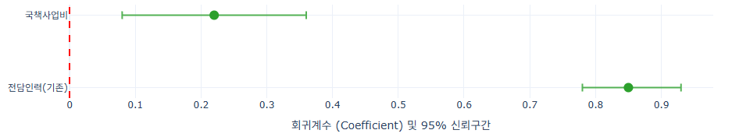
데이터 분석
BM-Final-2025020399-JongbeenSong
국책사업비 수익이 존재하는 회사는 다음해 전담인력이 증가하는가?
Analysis of Changes in Business Model of Industry-Academia-Research Technology Holding Companies

Slide 23
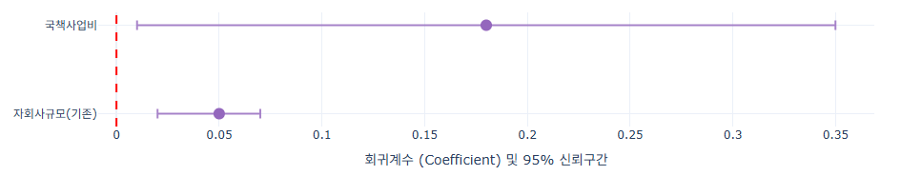
데이터 분석
BM-Final-2025020399-JongbeenSong
국책사업비 수익이 존재하는 회사는 다음해 신규 자회사 설립 수가 증가하는가?
Analysis of Changes in Business Model of Industry-Academia-Research Technology Holding Companies

Slide 24
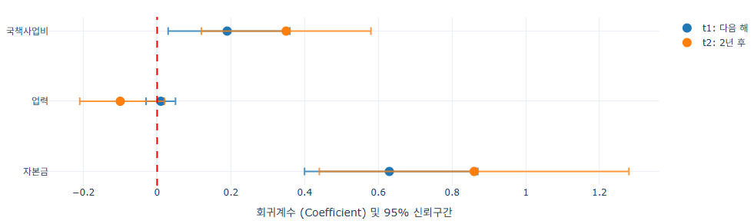
데이터 분석
BM-Final-2025020399-JongbeenSong
국책사업비 수익은 다음해 또는 2년 후 사업화·투자수익 발생 가능성을 높이는가?
Analysis of Changes in Business Model of Industry-Academia-Research Technology Holding Companies

Slide 25
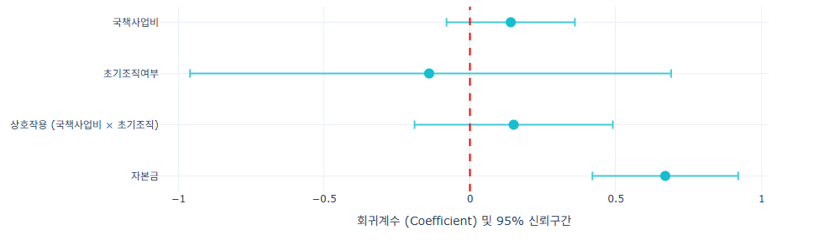
데이터 분석
BM-Final-2025020399-JongbeenSong
이러한 관계는 초기 조직과 성숙 조직에서 다르게 나타나는가?
Analysis of Changes in Business Model of Industry-Academia-Research Technology Holding Companies

Slide 26
머신러닝 활용
BM-Final-2025020399-JongbeenSong
주성분 분석(PCA)
현재 변수가 많으니 이를 활용해 ‘역량 지수(Index)’ 개념을 새로 창출 시도
[Try & Error] 자본금과 전담인력 등 숫자 차이가 크기에 정규화 스케일링이 필요
계층적 군집화(Hierarchy Clustering & Dendrogram)
조직의 분화(Divergence)라는 이론적 가설을 덴드로그램으로 증명 시도
[Try & Error] 5년치 데이터를 한번에 군집화하면 같은 회사가 연도별로 다른 군집에 쪼개질 수 있어, (1) 최근 연도(2024년) 데이터만 활용, 혹은 (2) 5년간의 ‘성장률(차이값)’을 기준으로 군집화
Decision Tree & Random Forest (분류 및 피처 중요도)
결국 그래서 어떤 요소가 중요한가?를 직관적인 차트로 시각화 및 향후 예측 시스템 개발 시도
다음 해(t+1) 이중형 전환 여부를 기준으로 설계
Analysis of Changes in Business Model of Industry-Academia-Research Technology Holding Companies

Slide 27
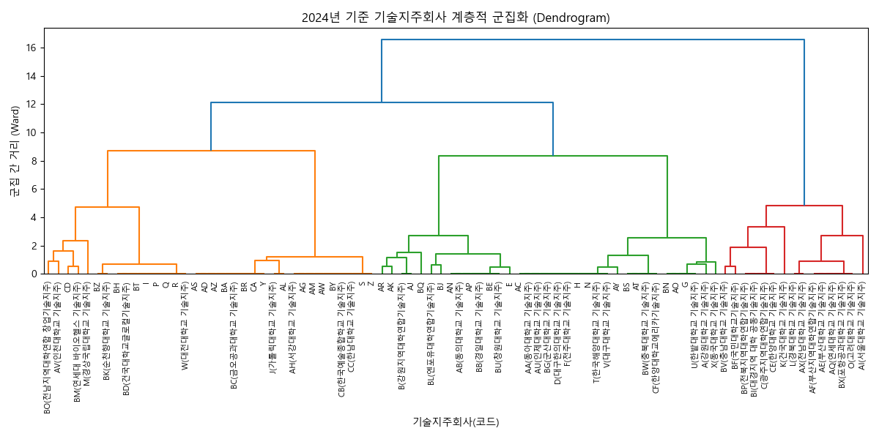

머신러닝 활용
BM-Final-2025020399-JongbeenSong
Dendrogram
Analysis of Changes in Business Model of Industry-Academia-Research Technology Holding Companies

Slide 28
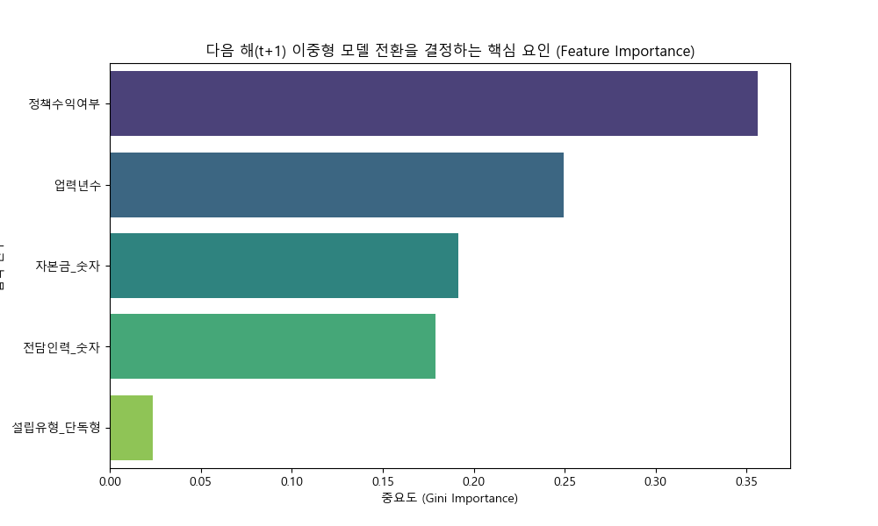
머신러닝 활용
BM-Final-2025020399-JongbeenSong
Analysis of Changes in Business Model of Industry-Academia-Research Technology Holding Companies

Slide 29
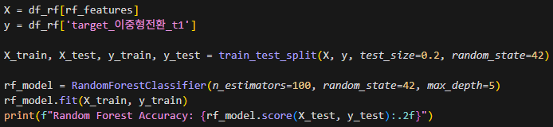
머신러닝 활용
BM-Final-2025020399-JongbeenSong
Analysis of Changes in Business Model of Industry-Academia-Research Technology Holding Companies

Slide 30
조직역량 동원과 실증적 성과 분화
BM-Final-2025020399-JongbeenSong
자원 동원 능력에 따른 성과 분화
조직 성과는 단순 제도 유무가 아닌, 전문인력 역량 및 지역 요소시장 발달 수준에 의해 분화됨 (Yuan et al., 2016; Cai et al., 2015)
국내 기술지주회사 실증 추이 (2020~2024)
수익 구조의 변화: 정책수익 비중은 역U자형으로 하락세 진입(24년 58.3%), 사업화·투자수익 비중은 지속 우상향(37.0% → 59.5%)
조직 유형의 진화: 공공·시장성을 모두 갖춘 '이중형 조직'의 높은 지속성(78.7%), 정책형 조직의 다수가 이중형으로 전환됨(41.0%)
사업화 수익의 핵심 결정요인
단순한 지리적 차이(수도권/비수도권)는 통계적으로 무의의함 (p=0.148)
자본금, 전담인력 등 실질적인 '조직적 자원 동원 능력'이 핵심 요인으로 작용
Analysis of Changes in Business Model of Industry-Academia-Research Technology Holding Companies

Slide 31
본 연구의 차별성 및 학술적·정책적 기여
BM-Final-2025020399-JongbeenSong
종단적 전수 데이터 기반의 실증
[기존] 단면적 사례 연구 → [본 연구] 5개년(2020~2024) 전국 전수 데이터 기반 생태계 진화 경로 추적
포트폴리오 관점의 조직 유형화
[기존] 단순 성과지표 나열 → [본 연구] 수익 결합 구조에 따른 4대 운영 모델(정책형, 사업형, 이중형, 무수익형)
정부 지원의 마중물 효과 규명
[기존] 예산 의존성 심화 우려 → [본 연구] 국책사업비 지출이 2년 후 자립적 사업화 수익을 높인다는 시차 효과(Lagged Effect) 최초 실증
운영모델 분화 조건의 정밀 검증
다항 로지스틱 분석을 통해 업력, 자본금, 전담인력 등 조직 내부 자원 격차가 모델 진화에 미치는 영향 검증
Analysis of Changes in Business Model of Industry-Academia-Research Technology Holding Companies

Slide 32
한계점 및 향후 연구 제언
BM-Final-2025020399-JongbeenSong
정성적 지표의 누락
본 연구는 계량화된 재무/인력 데이터만 사용했기 때문에 CEO(대표이사)의 투자 철학, 모(母)대학의 지원 의지, 기술지주회사가 보유한 특정 특허의 질적 수준 등 정성적 역량을 모델에 반영하지 못한 한계가 있음
한정된 데이터로 인한 한계 (i.e. Network Analysis)
이중형으로 성공적으로 안착한 기술지주회사들이 ‘어떤 민간 엑셀러레이터(AC)나 벤처캐피탈(VC)과 공동 투자를 진행했는지’ 등 투자 생태계 네트워크 지도를 그려보면, 외부 자원 동원력이 성과에 미치는 영향을 더 정밀하게 규명할 수 있을 것으로 보임
Analysis of Changes in Business Model of Industry-Academia-Research Technology Holding Companies

Slide 33
Thank you

